Slide 1



ESF II projekt Západočeské univerzity v Plzni
reg. č. CZ.02.2.69/0.0/0.0/18_056/0013239

Slide 2
Technologie pro Flexibilní Elektroniku
KET / TFE
PR01
Úvod do flexibilní elektroniky
Silvan Pretl

Slide 3
Obsah
1. Úvod do flexibilní elektroniky
2. Historie vývoje elektronické montáže
3. Současný stav průmyslového segmentu FPCB

Slide 4
1. Úvod do flexibilní elektroniky

Slide 5
Úvod do flexibilní elektroniky
Základní pojmy a zkratky
DPS = deska plošných spojů
PCB = printed circuit board
PWB = printed wiring board
PCBA = printed circuit board assembly
FPC = flexible printed circuit
FPCB = flexible printed circuit board
FPCA = flexible printed circuitmultiple assembly
THT = through hole technology
SMT = surface mount technology
TAB = tape automated bonding
HDI = high density interconnect

Slide 6
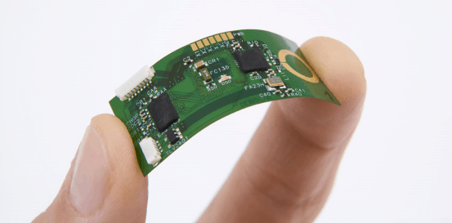
Úvod do flexibilní elektroniky
Výhody flexibilní elektroniky
Mechanická pružnost, ohebnost, tvarová přizpůsobitelnost
Nízká hmotnost a tloušťka
Odolnost vůči vibracím
Vyšší spolehlivost
Úspora materiálů i nákladů

Slide 7
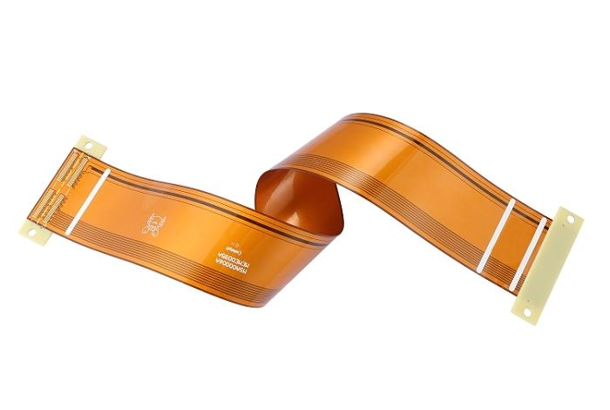
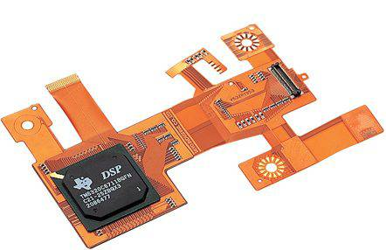
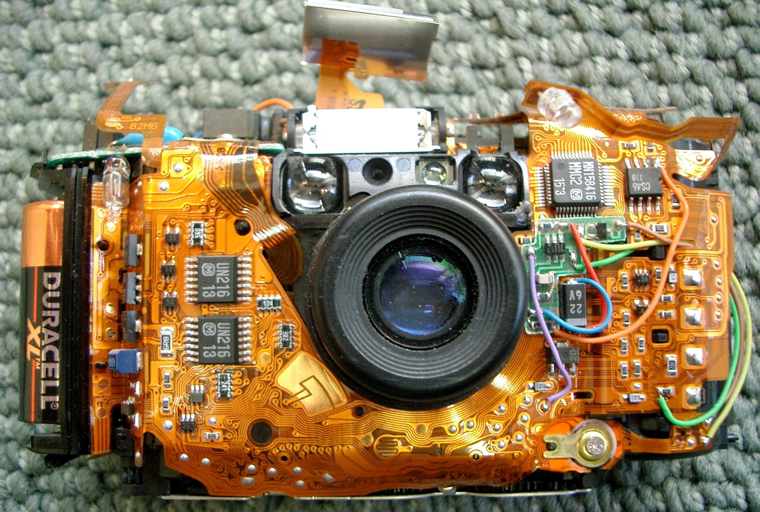
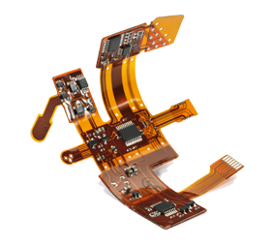
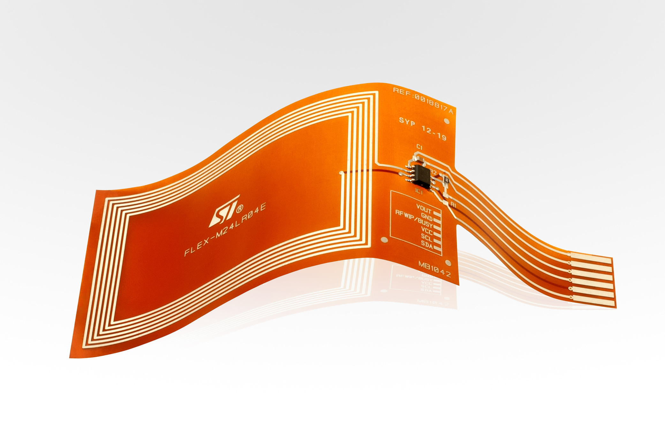
Úvod do flexibilní elektroniky
“Konvenční” FPC
Standard: PI substrát
Konvenční SMT montáž
Široce průmyslově dostupné

Slide 8
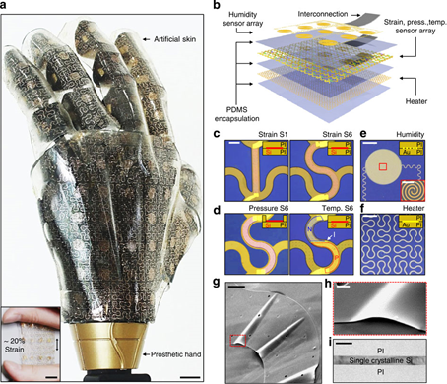
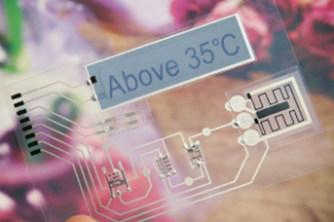
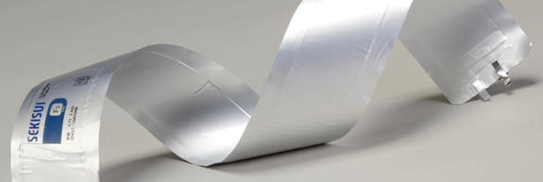
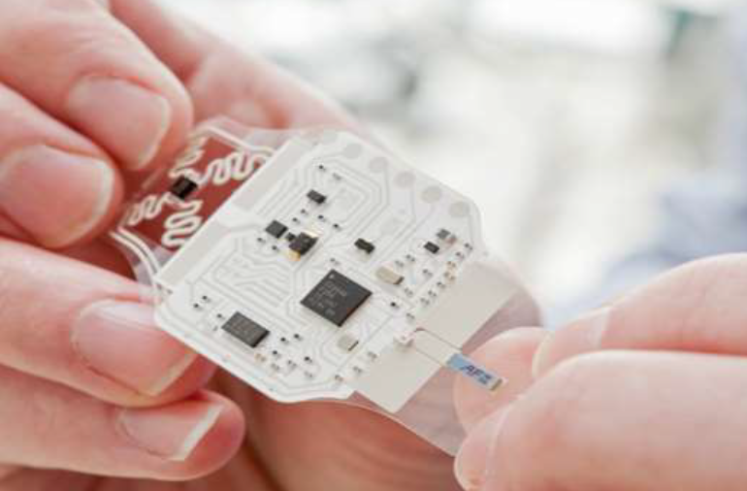
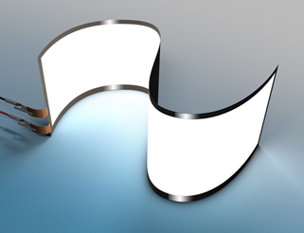
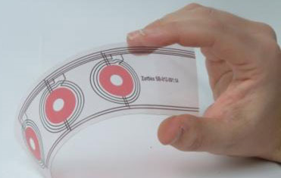
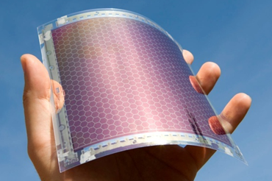
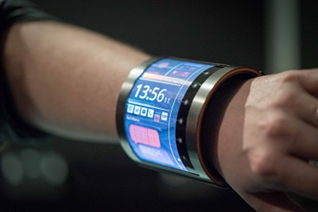
Úvod do flexibilní elektroniky
Progresivní směry flexibilní elektroniky
Tištěná, velkoformátová, organická, biodegradabilní ….

Slide 9
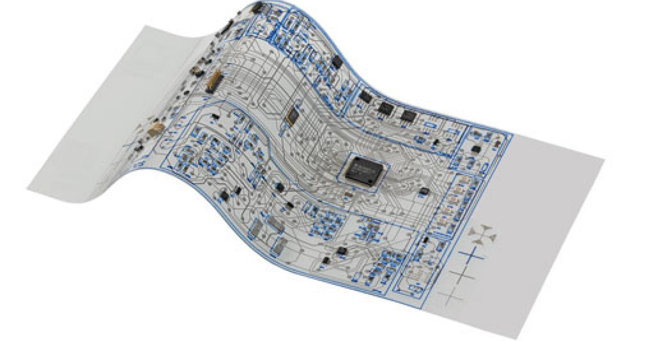
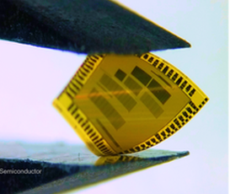
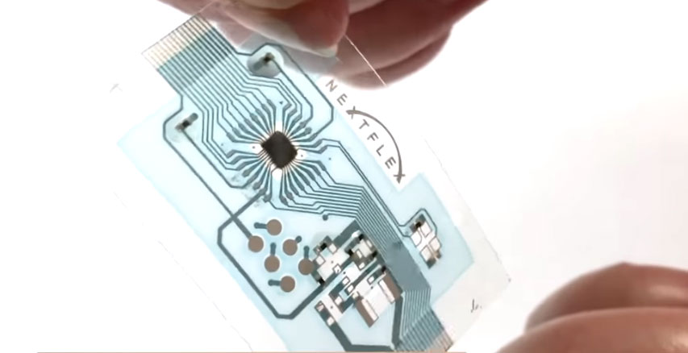
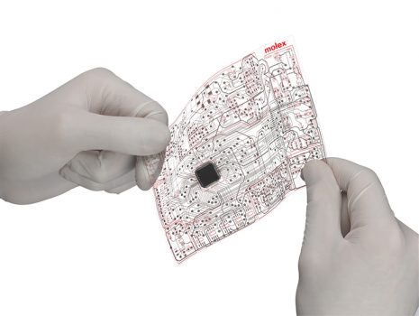
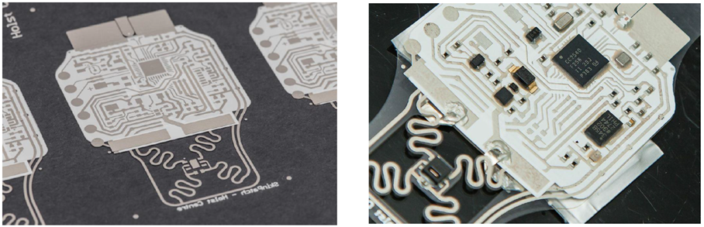
Úvod do flexibilní elektroniky
Progresivní směry flexibilní elektroniky
Flexibilní hybridní elektronika

Slide 10
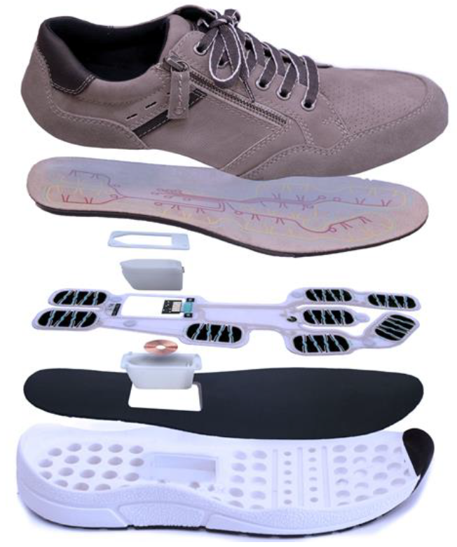
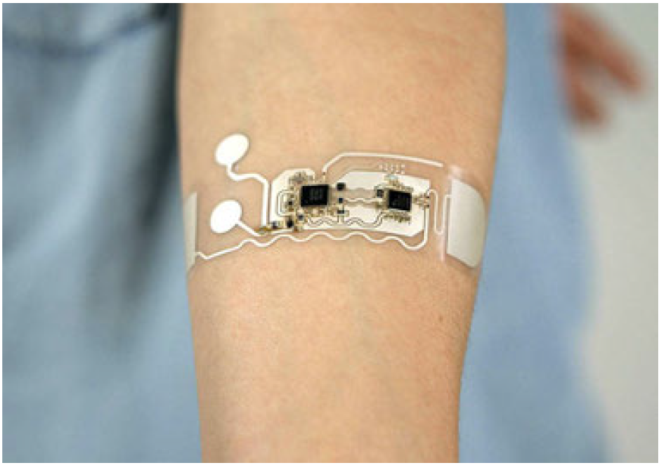
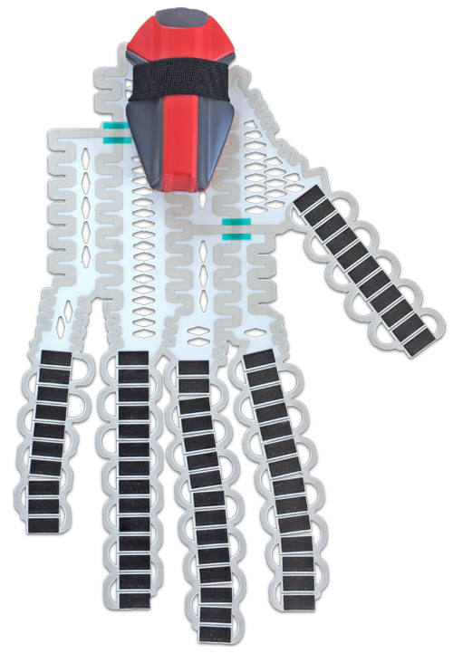
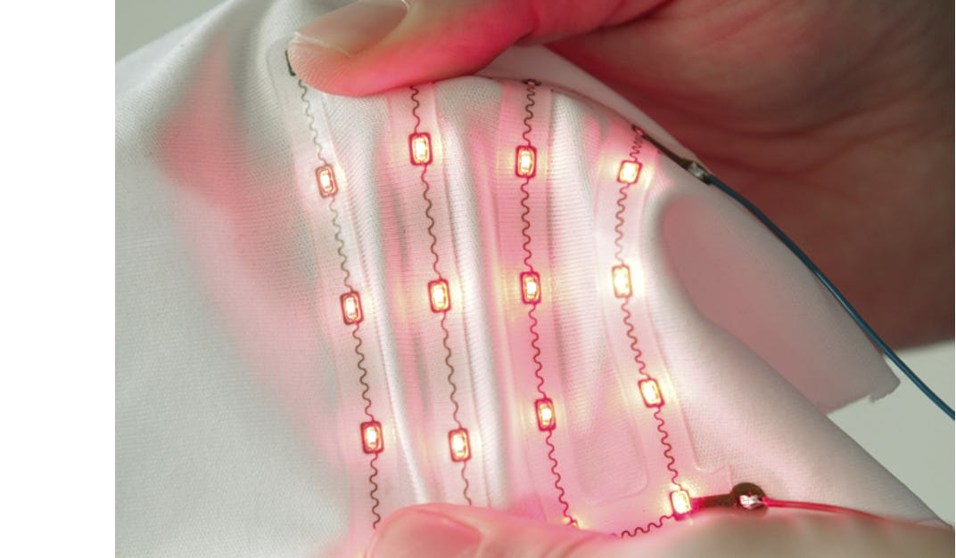
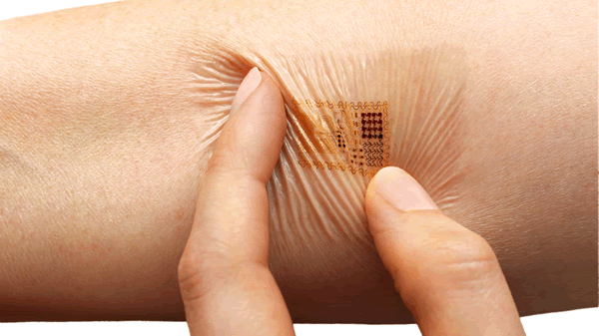
Úvod do flexibilní elektroniky
Progresivní směry flexibilní elektroniky
Elastická (stretchable) elektronika

Slide 11
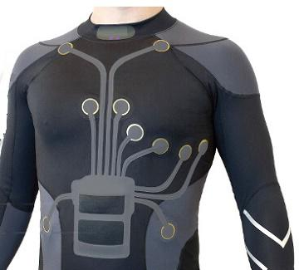
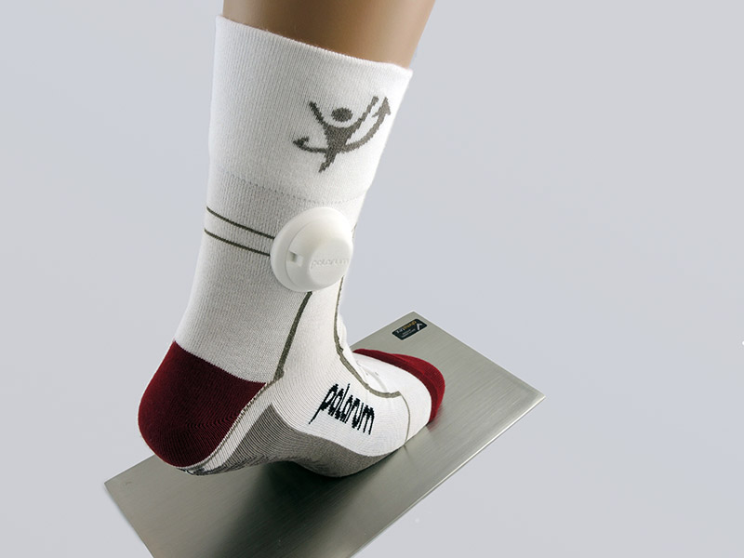
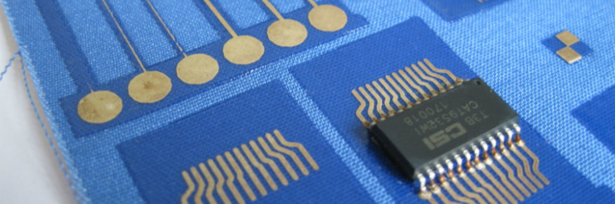
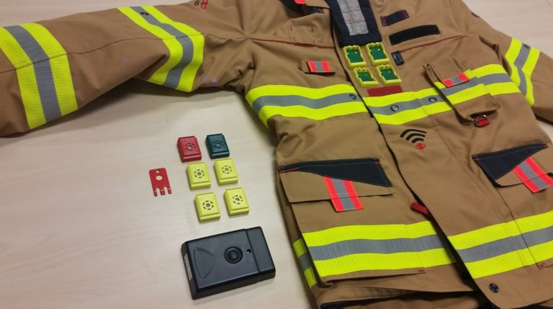
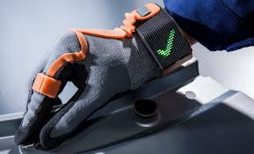
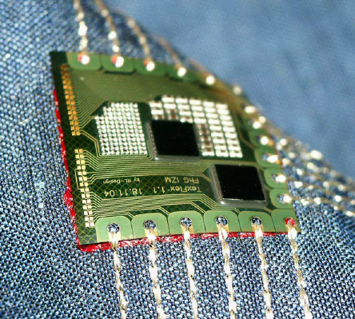
Úvod do flexibilní elektroniky
Progresivní směry flexibilní elektroniky
Smart textiles / e-textiles

Slide 12
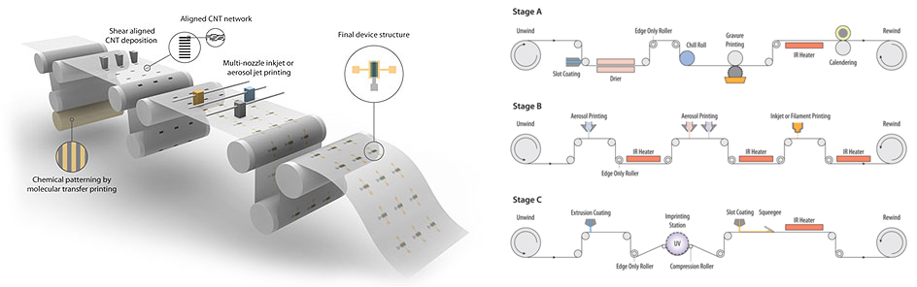
Úvod do flexibilní elektroniky
Koncept Roll-to-Roll výroby
Postupná depozice funkčních motivů na souvislou fólii.
Možné kombinace široké škály technologií (vakuová depozice, fotolitografie, tisk, ...)
Průběžná výroba elektroniky na kontinuálním fóliovém substrátu

Slide 13
2. Historie vývoje elektronické montáže

Slide 14
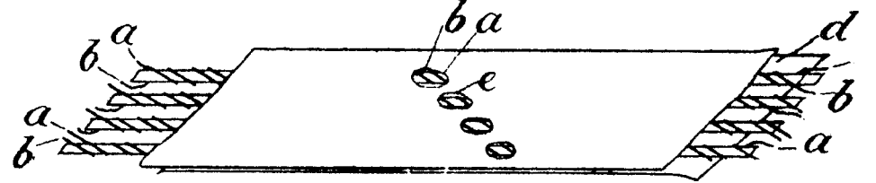
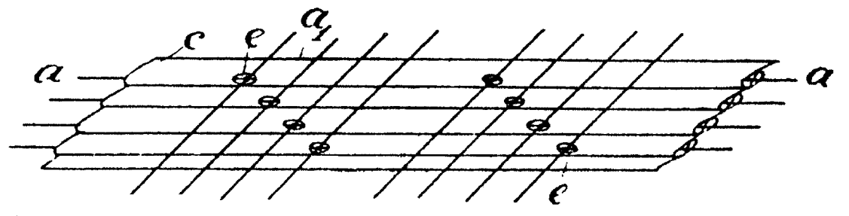
Historie plošných spojů
1903: Albert Hanson (DE)
historicky první zdokumentovaný popis PCB
GB patent: několik postupů realizace plošných spojů na dielektriku
  primárně vysekávané Cu vodiče adhezivně fixované na flexibilní nosič (parafínový papír)
  uvedeno rovněž využití galvanického pokovování a tisku vodivých past
rozpoznána důležitost vysoké hustoty propojení
  koncept vícevrstvých plošných spojů
  koncept vertikálního vodivého propojení vrstev
využití: spínací aplikace v telefonii
Koncept plošných spojů na flexibilním substrátu (Hanson)
Zdroje:
Hanson, A., British Patent 4,681, 1903

Slide 15
Historie plošných spojů
1904: Thomas Edison (US)
písemná dokumentace několika přístupů k realizaci plošných spojů:
  vytvoření motivu adhezivním polymerem + aplikace vodivého prášku (grafit, bronz)
  selektivní aplikace AgNO3, následná redukce na Ag
  adhezivní fixace motivu z Au fólie
flexibilní substrát: lněný papír

Slide 16
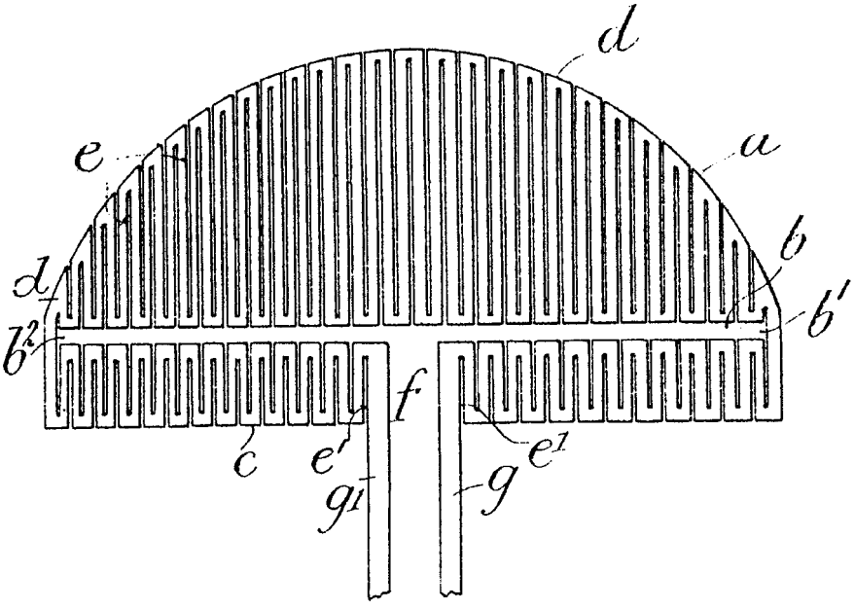
Historie plošných spojů
1913: Arthur Berry (GB)
patent: výroba plošného motivu pro elektrické vyhřívání subtraktivním procesem z kovové fólie (leptání)
uplatněn princip fotolitografie s využitím leptuodolného rezistu (známé z polygrafického průmyslu)
podobnou koncepci později patentoval Littledale (1930)
Zdroje:
Berry, A., British Patent 14,699, 1913
Littledale, British Patent 327,356, April 1930
Plošný topný element (A. Berry)

Slide 17
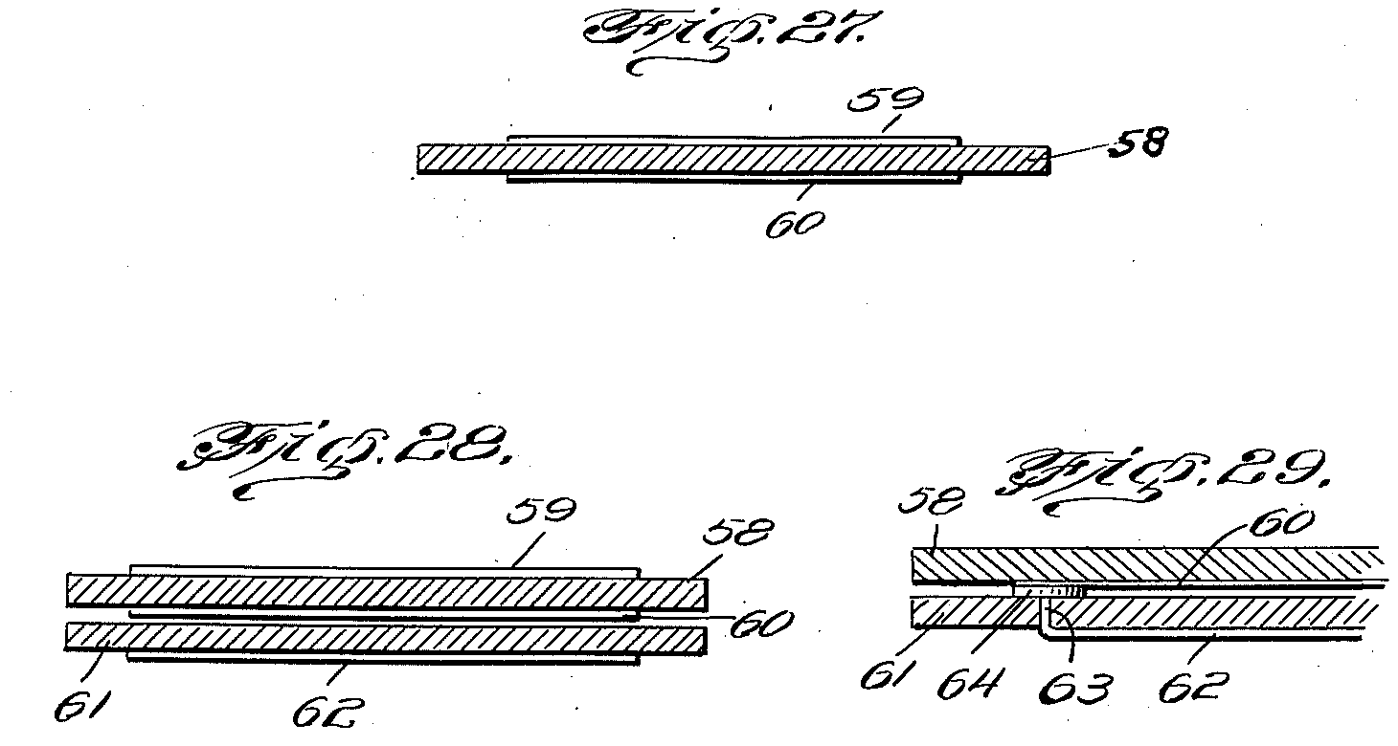
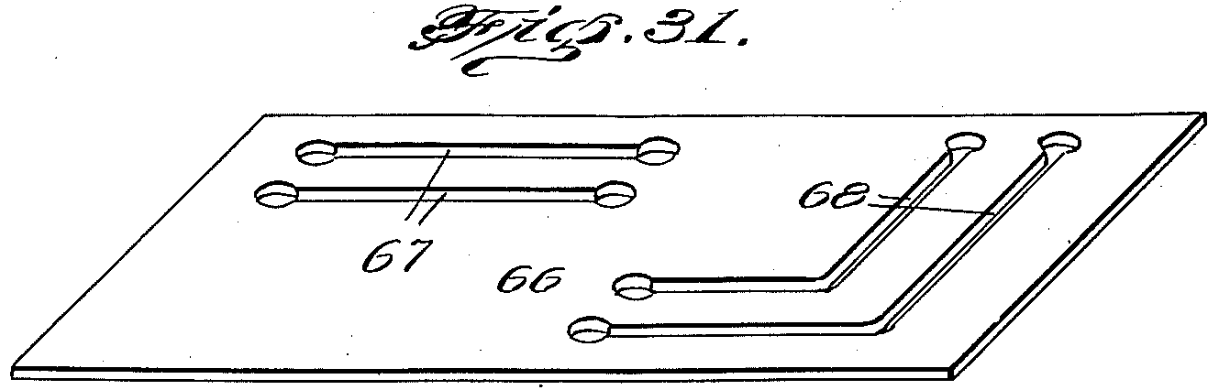
Historie plošných spojů
1925: Charles Ducas (US)
US patent zahrnující několik postupů:
  tvorba motivu galvanickým pokovením (Cu, Ag, Au) skrze vymezující masku na základní nosnou kovovou vrstvu
  vyplnění drážkovaného motivu v dielektriku vodivou pastou + galvanické pokovení
  koncept dvouvrstvé DPS s vertikálními propoji
aplikace: ploché topné fólie, plošné spoje pro radiopřijímače
Konstrukce vícevrstvých plošných spojů s vertikálním propojením (Ch. Ducas)
Zdroje:
Ducas, C., “Electrical Apparatus and Method of Manufacturing the Same”, US Patent 1,563,731, Dec. 1925

Slide 18
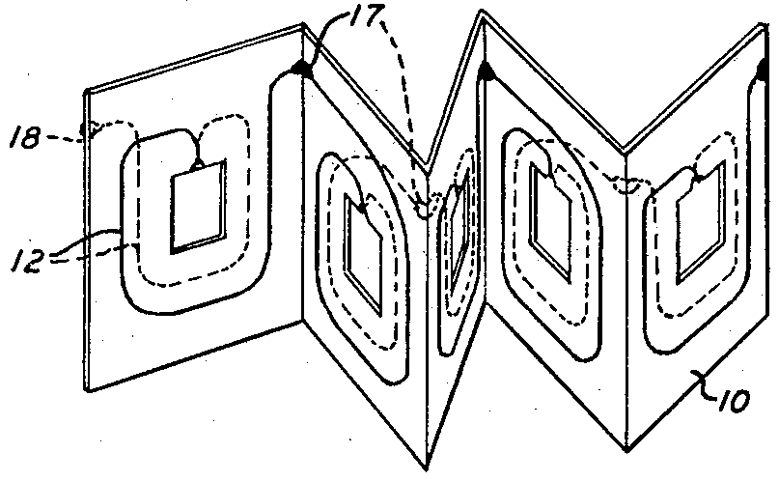
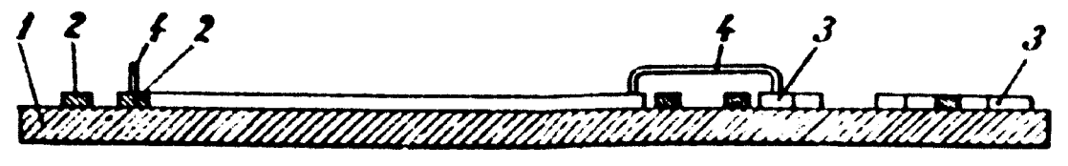
Historie plošných spojů
1926: Cesar Parolini (FR)
GB patent: tisk adhezivního motivu na dielektrický nosič, aplikace Cu prášku, tepelné vytvrzení nový koncept: vodivé křížení pomocí drátových můstků (jumper)
  můstky aplikovány do nevytvrzené pasty
  finální galvanické pokovené celého motivu
aditivní koncepci (“print and plate”) využívaly i další vynálezci
  F. Seymour (1927): US patent, Cu pokovení tištěného motivu z vodivé pasty (grafit, Pb nebo Cu) na flexibilním, tenkém dielektrickém nosiči (prakticky: voskový papír, latex)
  E. Franz (1935): US patent, uhlíková pasta, Cu pokovení, koncept 3D-flex skládané cívky
Plošný spoj s vodivým můstkem (C. Parolini)
Zdroje:
Parolini, C., British Patent 269,729, 1926
Seymour, F., “Variable Pathways”, US Patent 1,647,474, Nov. 1927.
Franz, E., “Article”, US Patent 2,014,524, Sept. 1935.
3D-flex (E. Franz)

Slide 19
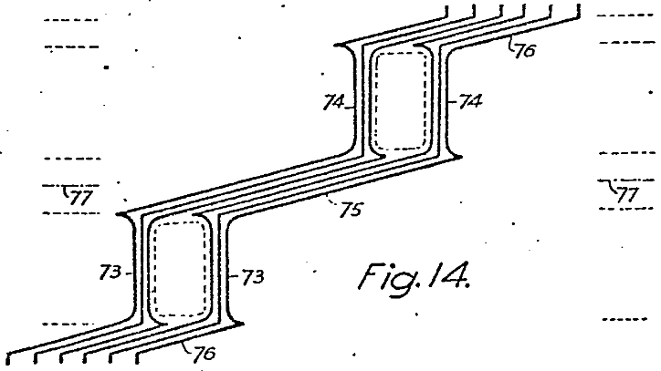
Historie plošných spojů
1936: Paul Eisler (AT) - “the Father of PCB”
motivace: cenově dostupná metoda hromadné výroby plošných spojů
1940s - 1950s: série GB patentů na výrobu plošných spojů leptáním Cu fólie s využitím fotoprocesu
  zahrnuta i koncepce 3D-flexibilních plošných spojů
  uplatněna řada aditivních i subtraktivních postupů pro elektronické sestavy v radiopřijímačích, topných prvcích, televizních přijímačích, el. pohonech, ...
3D uspořádání leptaného plošného spoje (P. Eisler)
Zdroje:
Eisler, P., GB patent GB639111A (1943), US Patent US2441960A (1948), US2582685A (1952), US2721152A (1955)

Slide 20
Historie plošných spojů
1940s: WWII
významný rozvoj robustních a odolných elektronických konstrukcí pro zbraňové systémy
  vyvinuta řešení hybridních tlustovrstvých obvodů tištěných na keramice
Německo: vývoj flexibilních plošných spojů po pohyblivé prvky (např. věže tanků) a zejména raketový program (Wernher Von Braun, V2)
  použité technologie FPC po válce přeneseny do USA pro armádní a letecké aplikace a později vesmírný program
1943-44: GB patent na elektronické bezdotykové roznětky leteckých pum s plošnými spoji (hybridní), výroba transferována do USA
  1948: USAF zavedlo plošné spoje jako standard pro veškerou leteckou elektroniku
  zároveň technické řešení uvolněno pro komerční průmyslové využití
obecně: jako dominantní řešení stále vnímána aditivní realizace plošných spojů
  subtraktivní proces považován spíše za možnou alternativu

Slide 21
Historie plošných spojů
1950s: začátky komerčního rozvoje DPS
realita: většinově dostupné pouze robustní, hmotné součástky (elektronky, elektromechanická relé)
  plošné spoje velmi jednoduché, většinou jednovrstvé, ruční návrh
dynamický vývoj nových materiálů pro levnější, rychlejší a efektivnější hromadnou výrobu plošných spojů
1956: US Army Patent: “Process of Assembling Electrical Circuits”
  fotograficky definovaný a vyleptaný vodivý motivy z Cu fólie, bez prokovených otvorů
  hromadné pájení komponent v pájecí lázni
  proces vyvinut 1949
1957: Institute for Printed Circuits (IPC)
  první průmyslová organizace zaměřena na rozvoj standardů pro DPS
  propagace a podpora průmyslového rozšíření koncepce plošných spojů
1958-59: realizován první integrovaný obvod
  Jack Kilby (Texas Instruments): první hybridní IO Ge
  Robert Noyce (Fairchild Semiconductor): první monolitický IO na Si

Slide 22
Historie plošných spojů
1960s: dynamický technologický rozvoj
rozvoj vícevrstvých DPS a horkovzdušného pájení
vývoj pokročilejších technologií pokovování
nástup CNC vrtání + karbidové vrtáky pro skloepox. lamináty
nárůst hustoty propojení
  komerční rozšíření polovodičových součástek a vícevývodových IO
  počátek offshoringu výrobu do Hong Kongu a Jižní Koreje
FPC: zejména jako lehčí a spolehlivější náhrada kabelových svazků v armádních aplikacích
1962: IPC committee: standards for flexible flat cables
1963: Hazeltyne Corporation (US) Patent: “Multiplanar printed circuits and methods for their manufacture”
  technologie THT (vrtání + pokovení otvorů)
  náhrada nýtů: úspora místa na DPS, zrychlení, zlevnění výroby
1969: IPC studie trhu: 3% podíl FPC

Slide 23
Historie plošných spojů
1960s: Surface Mount Technology (SMT)
Vyvinuto v IBM
Hlavní cíl: miniaturizace
První aplikace: řídicí počítače raket Saturn IB a Saturn V
Široké nasazení technologie v 1980s v rostoucím segmentu výroby počítačů
Velký význam pro budoucnost FPC:
  menší velikost i hmotnost součástek, celkové zmenšení tloušťky montážních sestav
  miniaturizace s vyšší hustotou montáže
  FPC vhodné pro kompenzaci teplotních dilatací

Slide 24
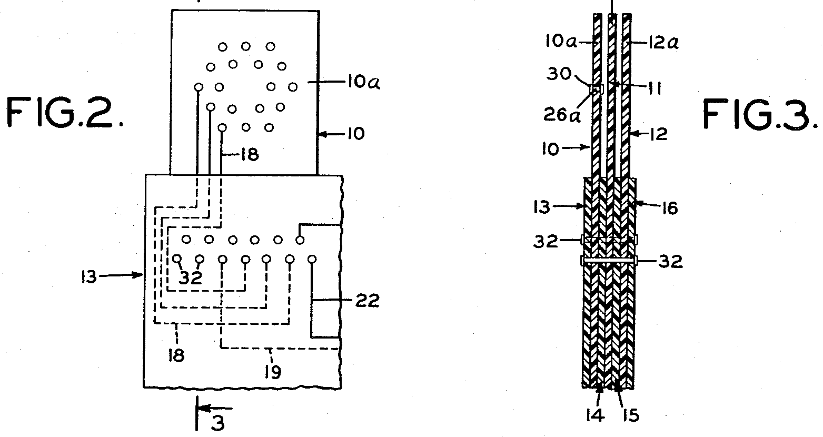
Historie plošných spojů
1968: Victor Dahlgren (US)
1950s Dahlgren a Sanders: vývoj subtraktivního fotoprocesu pro plošné spoje na flexi substrátech jako náhrada kabelových svazků
1968 Dahlgren, Tally, Stearns: US patent popisující rigid-flex technologii
Rigid-flex konstrukce PCB (Dahlgren)
Zdroje:
Dahlgren, V. F., Tally, S. K., Stearns, T. H., US patent US3409732 (1968)

Slide 25
Historie plošných spojů
1970s - 1980s: rozšíření komerčních aplikací FPC
široké nasazení FPC v segmentu výroby PC a ICT:
  tiskárny, plottery, diskové jednotky, membránové klávesnice, scanery, ...
1975 Rogers corp. (USA): transfer FPC technologií do Japonska
  obrovský přínos v uplatnění FPC v široké škále cenově dostupných komerčních produktů
  postupně se Japonsko vyprofilovalo jako největší světový výrobce FPC

Slide 26
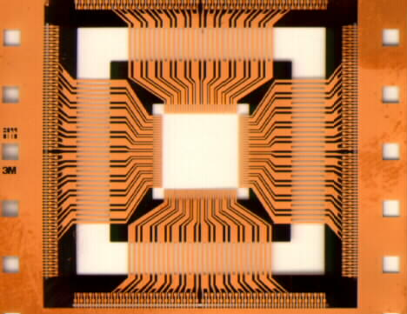
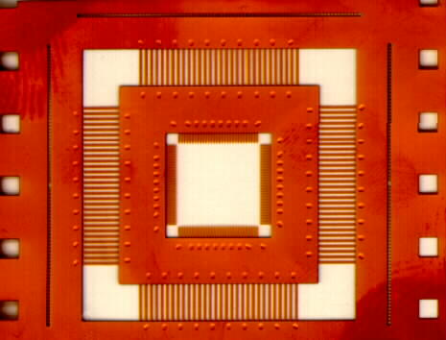
Historie plošných spojů
1990s: rozvoj pokročilých technologií
začátek 1990s: rozšíření technologie TAB (Tape Automated Bonding)
  montáž čipů na flexibilní nosiče (náhrada wire-bondingu)
1995: technologie Microvia
  nasazení technologie v hromadné výrobě PCB
  začátek éry HDI (High Density Interconnect)
Technologie TAB
Zdroje:
https://weewave.mer.utexas.edu/MED_files/MED_research/TAB_tape/tab_tape.html

Slide 27
Historie plošných spojů
1990s - 2020: dynamický rozvoj aplikací FPC
široké nasazení v automotive
pokročilé metody pouzdření: flip-chip, micro-ball grid array (μBGA), tape BGA (TBGA),
3D packaging, chip-scale packaging (CSP), system-in-package (SiP)
nové aplikace v miniaturních mobilní zařízeních: mobilní telefony, tablety, notebooky, hodinky, lékařská elektronika a pomůcky, MEMS, RFID tagy, fotovoltaika, velkoformátové displeje, osvětlovací technika, wearables, …
znovuzrození koncepce tištěné elektroniky:
  návaznost na původní tlustovrstvou technologie tisku vodivých motivů PTF (Polymer Thick Film)
  rozšíření o další plně tištěné komponenty (tranzistory, senzory, OLED, ...)
  nové aplikace: HMI, flexibilní displeje, velkoplošná elektronika, elastická elektronika, …
  rozvoj koncepce efektivní hromadné výroby R2R (roll-to-roll)

Slide 28
3. Současný stav průmyslového segmentu FPCB

Slide 29
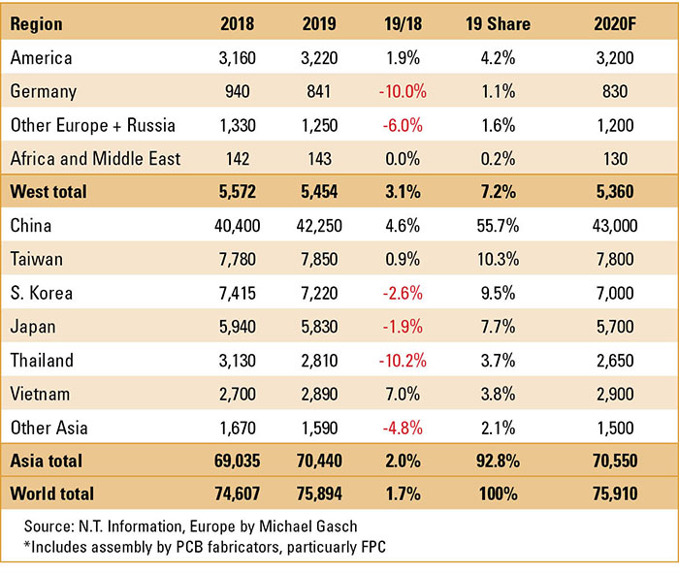
Globální trh desek plošných spojů
Rozložení výroby dle regionů
World PCB Production* by Region (US$ Million)
Zdroje:
https://www.pcdandf.com/pcdesign/index.php/editorial/menu-features/14933-a-not-so-fabulous-year-for-fabricators

Slide 30
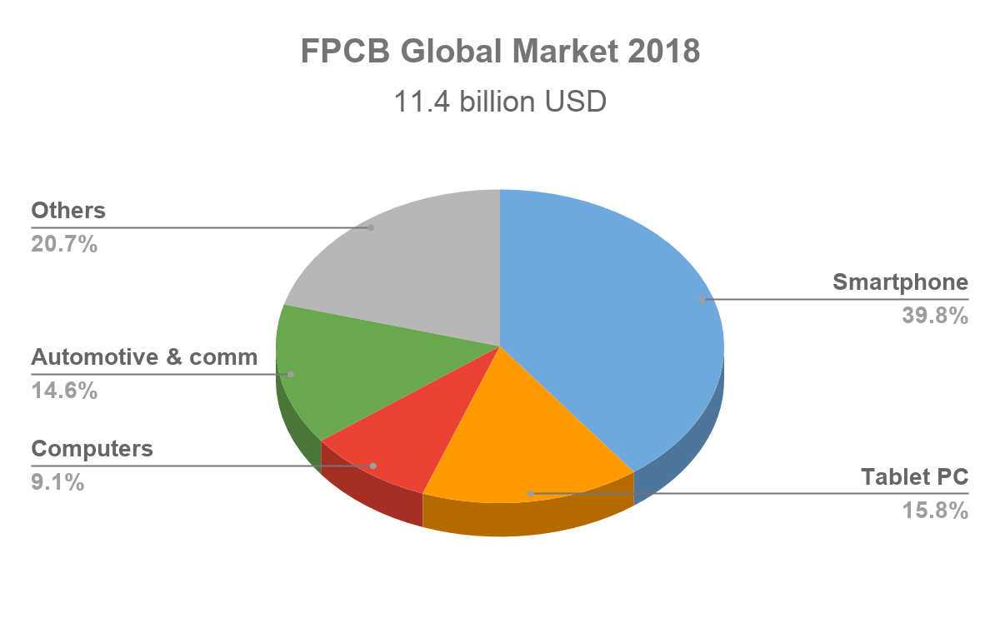
Globální trh flexibilní elektroniky
Hlavní aplikační oblasti
Zdroje:
https://www.reportlinker.com/p05379589/Global-Flexible-Printed-Circuit-Boards-Industry.html?utm_source=GNW

Slide 31
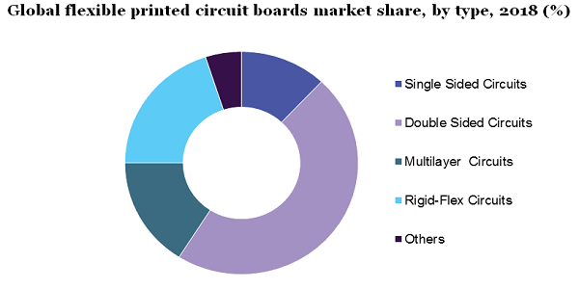
Globální trh flexibilní elektroniky
Rozdělení dle konstrukce
Zdroje:
https://www.millioninsights.com/industry-reports/global-flexible-printed-circuit-board-fpcb-market

Slide 32
Globální trh flexibilní elektroniky
Významní výrobci FPC
Nippon Mektron, Ltd.
Johnson Electric (Parlex)
ALL FLEX
Teledyne Printed Circuit Technology
MINCO
M-FLEX
Tech Etch
Multek (Sheldahl)
MetriGraphics
AT&S
Benchmark Electronics
Cicor Management AG
Eltek Ltd
TTM Technologies
IEC Electronics
Flex Ltd
…

Slide 33
Globální trh flexibilní elektroniky
Vývoj trhu
Predikce vývoje globálního trhu Flexible Printed Circuit Boards (FPCBs):
  2018: 11,4 billion USD ~ 243 mld. CZK
  2020: 12,8 billion USD ~ 272 mld. CZK
  2026: 15,3 billion USD ~ 455 mld. CZK
  předpokládané průměrné tempo růstu 2021 - 2026: 3,1 % CAGR (konzervativní odhad)
Dopady globální pandemie 2020/21:
  narušení dodavatelských řetězců - zpoždění výroby
  oslabení poptávky vlivem poklesu ekonomiky
  elektronický průmysl zčásti oslaben vlivem obchodní války USA-CHN
  snahy o omezení závislosti na Asii - návrat výroby do západních zemí
Post-COVID vývoj:
  stále optimistický předpoklad silného růstu díky wearables, medical aplikacím FPCB a pokračující robotizaci
Zdroje:
https://www.360marketupdates.com/global-flexible-printed-circuit-board-market-16281168

Slide 34
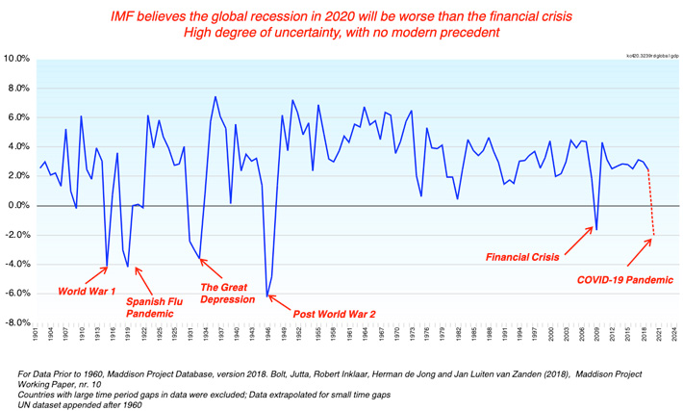
Globální trh flexibilní elektroniky
2020-21: Dopady pandemie na světové hospodářství
Zdroje:
http://pcb.iconnect007.com/index.php/article/123669/a-year-in-review-cultivate-new-opportunities-in-crisis-start-fresh/123672/?skin=pcb

Slide 35
Globální trh flexibilní elektroniky
Klíčové trendy růstu segmentu FPCB
Vzdálená lékařská péče, telemedicína, autonomní monitoring zdravotního stavu
Rostoucí elektronizace automobilů
Automatizace a robotizace v průmyslu vyžadující spolehlivé, flexibilní spoje
Rozvoj flexibilních displejů ve spotřební elektronice
Rozvoj wearables: chytré hodinky, bezdrátová sluchátka, fitness trackery
Rozvoj IoT řešení
Rostoucí uplatnění intuitivních, dotykových ovládacích rozhraní ve spotřební i průmyslové elektronice
Obecný tlak na snižování hmotnosti, objemu a zvyšování spolehlivosti elektroniky při udržené cenové efektivity výroby
Rostoucí tlak na environmentální aspekty výroby elektroniky, udržitelnost a lepší odbouratelnost elektronického odpadu
Zdroje:
https://www.reportlinker.com/p05379589/Global-Flexible-Printed-Circuit-Boards-Industry.html?utm_source=GNW

Slide 36
Děkuji za pozornost
Silvan Pretl pretl@fel.zcu.cz

